Slide 1



C++MAN door Stijn Dirickx
6-geavanceerde programmeertechnieken

Slide 2
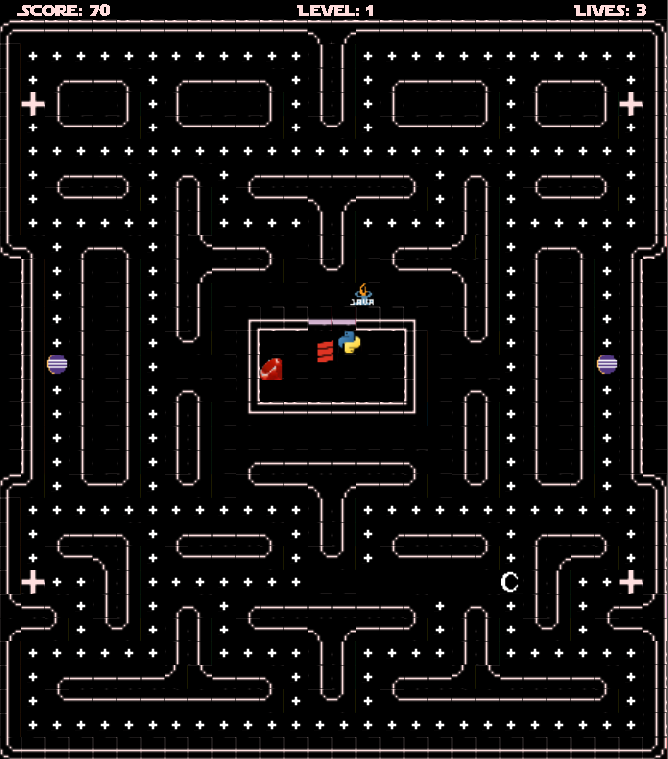

C++Man basis functionaliteiten
Speler is C, zelfde controls pacman
Opzoek naar plusjes
Grote plus
Spookjes → flikkeren
Eetbaar → kooi
Tegenstanders jagen en bewegen willekeurig
Tegenstander → speler, verliest leven
Geen levens → einde spel
Eclipse
Pauze
Info dmv tekst
10000 score, extra leven
Level hoger, minder lang spookjes

Slide 3
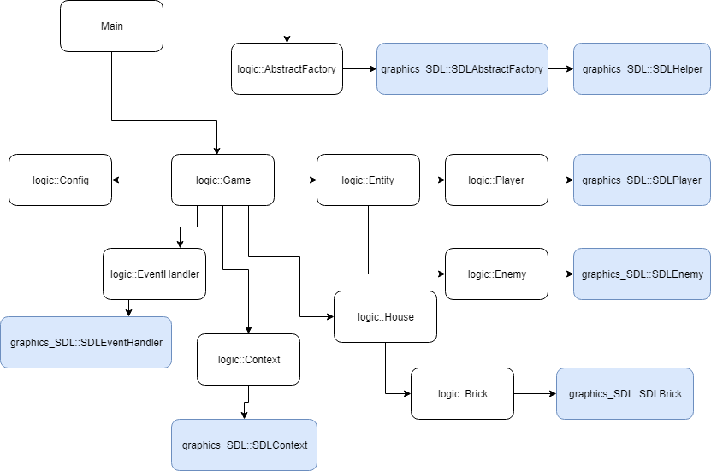


Technisch
Game klasse met while loop
interne klok
Abstract factory
2 Namespaces
Collision – Entity
Assets

Slide 4
Extra features
Config
Map/sprites locatie
Resolutie, fps, fpa
Enemies, lives, speed
Hiscore
Eigen twist
Niet gelukt
Geen sprite: score verschil bij opeten tegenstander

Slide 5
Demo

